Slide 1

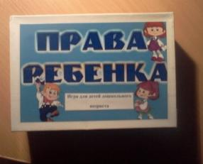
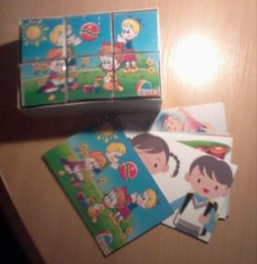
Игра
для дошкольников
“Права ребенка”

Slide 2
Автор игры:
Пигина Галина Александровна
учитель-логопед
МБДОУ-детский сад №3
г. Среднеуральск

Slide 3
Цель игры:
дать детям элементарные представления и знания о правах ребенка

Slide 4
Для изготовления игры понадобится:
Коробочка 10х15см
Картинки
о правах ребенка-13 шт.
Картон
Ножницы
Клей
Скотч прозрачный
Карандаш, линейка

Slide 5
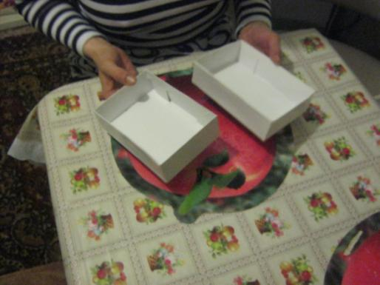
Этапы работы
Берем коробочку

Slide 6
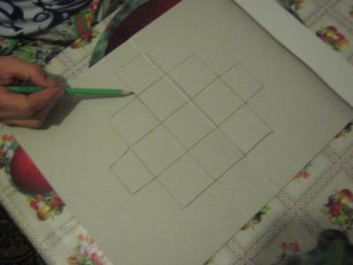
На куске картона при помощи карандаша и линейки выполняем чертеж развертки кубика. Размеры выбираем самостоятельно, исходя из своих потребностей и предпочтений.

Slide 7
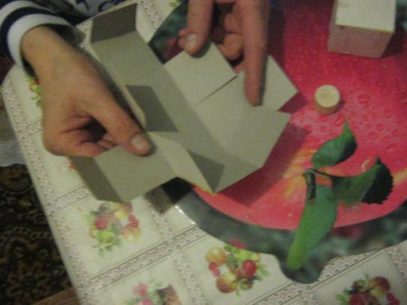
Собираем из выкройки кубик

Slide 8
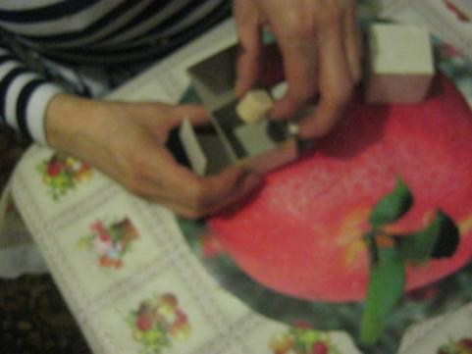
Кладем во внутрь кубика деревяшку, пробку

Slide 9
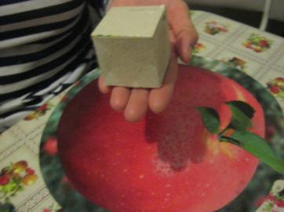
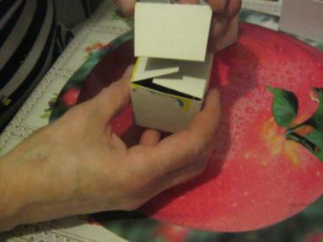
Закрываем его и склеиваем

Slide 10
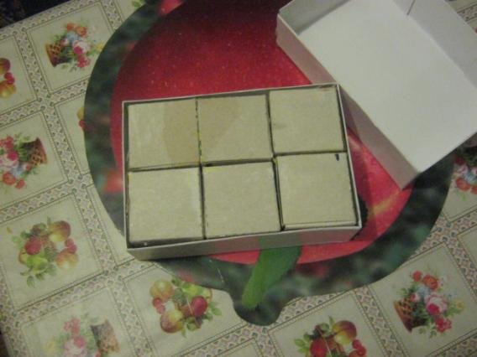
Так изготовляем еще 5 кубиков, складываем в коробочку

Slide 11
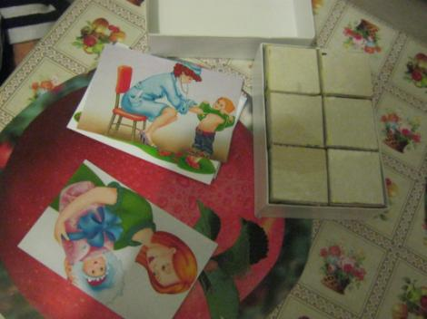
Выбираем картинку

Slide 12
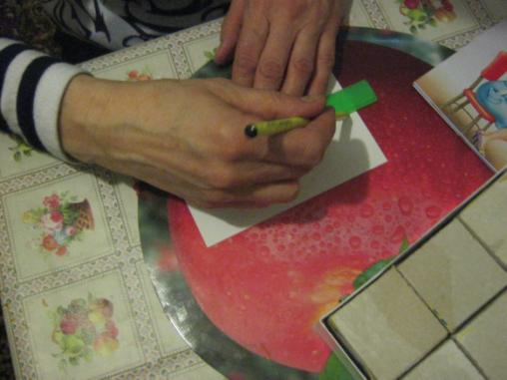
Делаем разметку на картинке

Slide 13
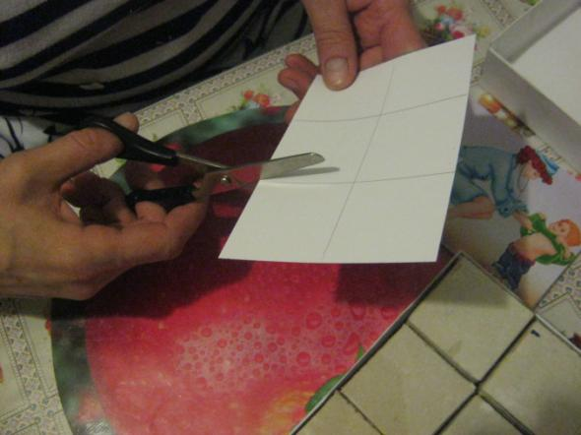
Разрезаем картинку на 6 квадратиков 5х5 см.

Slide 14
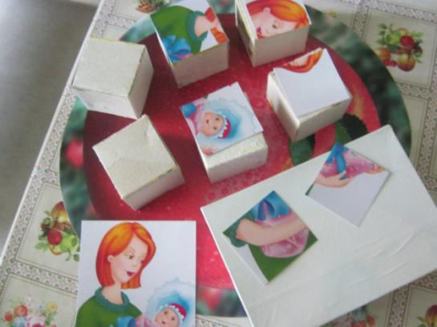
Обклеиваем кубики карточками

Slide 15
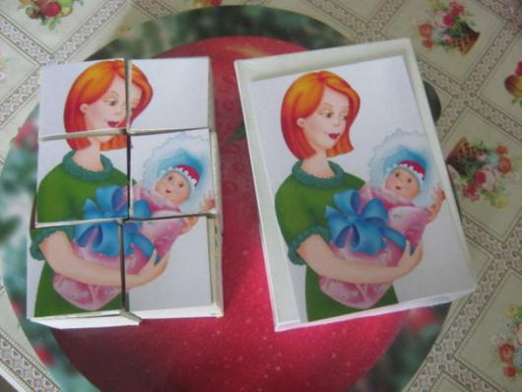
Обклеиваем готовые кубики скотчем

Slide 16
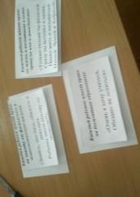
На обратной стороне картинки пишем стихи о правах ребенка

Slide 17
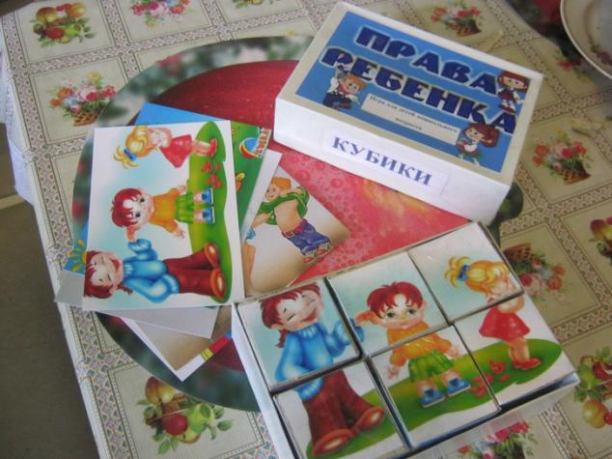
Игра готова!☺

Slide 18
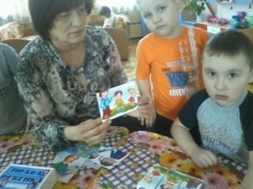
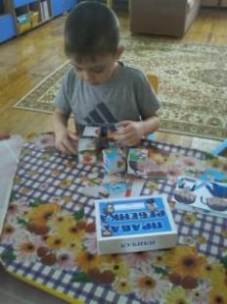
Мы играем.

Slide 19
ИНФОРМАЦИОННЫЕ РЕСУРСЫ:
- http://pedsovet.su/load/321-1-29
(Шаблон (фон) презентаций "Россия«)
-http://images.yandex.ru/yandsearch?source=wiz&fp=0&text=%D0%BA%D0%B0%D1%80%D1%82%D0%B8%D0%BD%D0%BA%D0%B8%20%D0%BF%D0%BE%20%D0%BF%D1%80%D0%B0%D0%B2%D0%B0%D0%BC%20%D1%80%D0%B5%D0%B1%D0%B5%D0%BD%D0%BA%D0%B0&noreask=1&pos=14&lr=54&rpt=simage&uinfo=ww-1343-wh-644-fw-1118-fh-448-pd-1&img_url=http%3A%2F%2Fimg.labirint.ru%2Fimages%2Fcomments_pic%2F0945%2F012labgi0l1257703957.jpg (картинки и стихи)

Slide 20


